Slide 1
OpenDayLight

Slide 2
下载OpenDayLight-Lithium-SR3版本：
https://www.opendaylight.org/downloads
下载后解压，并进入解压目录，运行OpenDayLight：
# unzip distribution-karaf-0.3.3-Lithium-SR3.zip
# cd distribution-karaf-0.3.3-Lithium-SR3/
# cd bin
# ./karaf

Slide 3
安装组件
opendaylight-user@root>feature:install odl-restconf
opendaylight-user@root>feature:install odl-l2switch-switch
opendaylight-user@root>feature:install odl-openflowplugin-all
opendaylight-user@root>feature:install odl-mdsal-apidocs
opendaylight-user@root>feature:install odl-dlux-all
opendaylight-user@root>feature:install odl-adsal-northbound

Slide 4
如果组件安装出现偏差，则OpenDayLight的某些功能会出问题。
这时可以通过logout退出karaf平台，进入上级目录: cd .. ，删除data目录：rm –rf data，进入bin目录：cd bin，执行./karaf clean，再次重复上面的安装组件操作。

Slide 5
用Mininet连接上OpenDayLight控制器
sudo mn --controller=remote,ip=<控制器ip>,port=6653
（有些版本的OpenDayLight默认端口是6633）
在浏览器地址栏输入如下地址。
<控制器ip>:8181/index.html

Slide 6
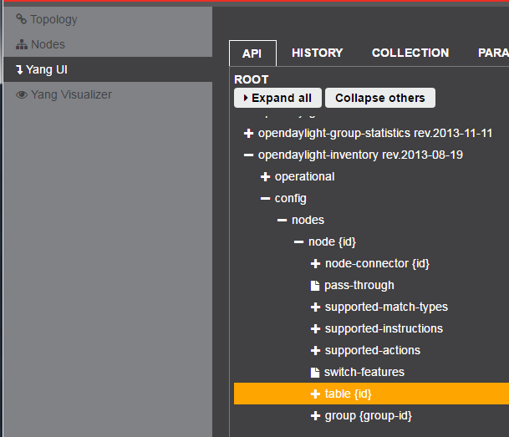
流表管理
Yang UI->API->Expand all
->opendaylight-inventory
->config
->nodes->node{id}
->table{id}

Slide 7
OpenVSwitch

Slide 8
安装OpenVSwitch
进入sudo模式
sudo su
安装OpenVSwitch
apt-get install openvswitch-switch

Slide 9
创建一个新的 OVS 交换机
创建一个新的 OVS 交换机:
ovs-vsctl add-br ovs-switch
创建一个端口 p0
ovs-vsctl add-port ovs-switch p0
设置网络接口设备的类型为“internal”
ovs-vsctl set Interface p0 type=internal

Slide 10
创建一个虚拟网络空间 ns0，把 p0 接口移入网络空间 ns0，并配置 IP 地址为 192.168.1.100
ip netns add ns0
ip link set p0 netns ns0
ip netns exec ns0 ip addr add 192.168.1.100/24 dev p0
ip netns exec ns0 ifconfig p0 promisc up

Slide 11
使用同样的方法创建端口 p1、p2

Slide 12
端口信息
p0:
IP 地址: 192.168.1.100/24 网络名称空间: ns0
p1:
IP 地址: 192.168.1.101/24 网络名称空间: ns1
p2:
IP 地址: 192.168.1.102/24 网络名称空间: ns2

Slide 13
创建所有的端口之后， 查看 OVS 交换机的信息
ovs-vsctl show
查看 Open vSwitch 中的端口信息
ovs-ofctl show ovs-switch

Slide 14
连接控制器：
ovs-vsctl set-controller ovs-switch tcp:<控制器ip>:<控制器端口号>
查看 OVS 的状态，“is_connected:true”代表 OVS 已经成功连接到了控制器：
ovs-vsctl show

Slide 15
从端口 p0 （192.168.1.100）发送数据到端口 p1（192.168.1.101）
ip netns exec ns0 ping 192.168.1.101

Slide 16
查看流表：
ovs-ofctl dump-flows ovs-switch
下发流表：
ovs-ofctl add-flows ovs-switch “<流表内容>”
删除流表：
ovs-ofctl del-flows ovs-switch “<流表内容>”

Slide 17
流表内容
in_port=port dl_vlan=vlan
dl_src=xx:xx:xx:xx:xx:xx dl_dst=xx:xx:xx:xx:xx:xx
dl_src=xx:xx:xx:xx:xx:xx/xx:xx:xx:xx:xx:xx
dl_dst=xx:xx:xx:xx:xx:xx/xx:xx:xx:xx:xx:xx
dl_type=ethertype
nw_src=ip[/netmask]
nw_src=ip[/netmask]
actions=drop/actions=output:port

